Slide 1
核电与核泄漏 以及辐射防护
主讲：李明非
东北师范大学物理学院

Slide 2
核电
核电站（nuclear power plant）是利用核分裂(Nuclear Fission)或核融合(Nuclear Fusion)反应所释放的的能量产生电能的发电厂。
核反应堆，又称为原子反应堆或反应堆，是装配了核燃料以实现大规模可控制裂变链式反应的装置。
类型有压水堆（秦山一二期）、沸水堆（福岛）、重水堆（秦山三期）、快堆（401）等。
国际热核聚变实验堆（ITER）。

Slide 3
第四代核电能系统包括三种快中子反应堆系统和三种热中子反应堆系统：
第四代核能系统 | 代号 | 中子能谱 | 燃料循环
钠冷快堆系统 (Sodium Cooled Fast Reactor System) | SFR | 快 | 闭式
铅合金冷却快堆系统 (Lead Alloy-Cooled Fast Reactor System) | LFR | 快 | 闭式
气冷快堆系统 (Gas-Cooled Fast Reactor System) | GFR | 快 | 闭式
超高温堆系统 (Very High Temperature Reactor System) | VHTR | 热 | 一次
超临界水冷堆系统 (Supercritical Water Cooled Reactor System) | SCWR | 热和快 | 一次 或闭式
熔盐堆系统 (Molten Salt Reactor System) | MSR | 热 | 闭式

Slide 4
相关设备：
核反应堆
主泵_把冷却剂送进堆内，然后流过蒸汽发生器，以保证裂变反应产生的热量及时传递出来。
压力平衡器_用来控制反应堆系统压力变化的设备。
蒸汽发生器_把通过反应堆的冷却剂的热量传给二次回路水，并使之变成蒸汽，再通入汽轮发电机的汽缸作功。
安全壳_用来控制和限制放射性物质从反应堆扩散出去，以保护公众免遭放射性物质的伤害。
汽轮机
应急冷却系统

Slide 5
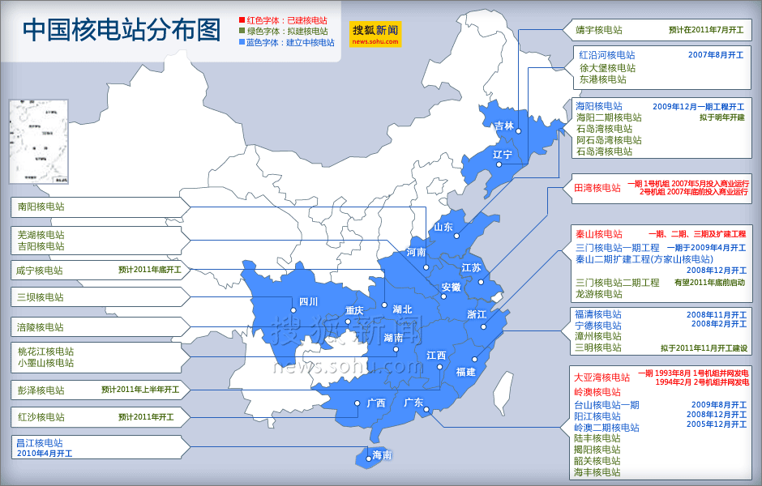

Slide 6
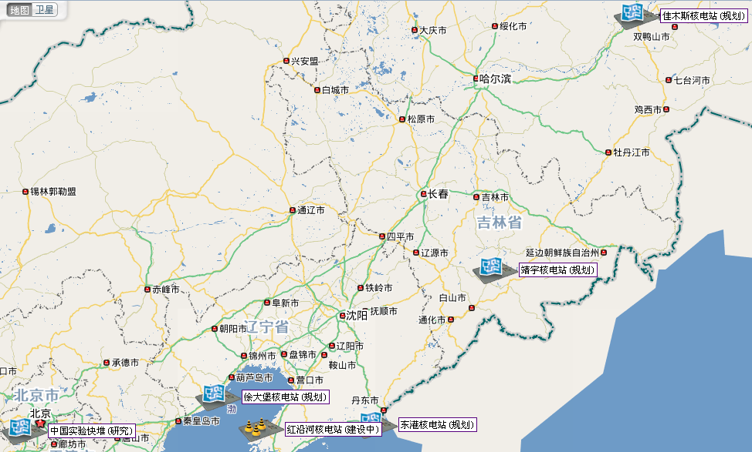

Slide 7
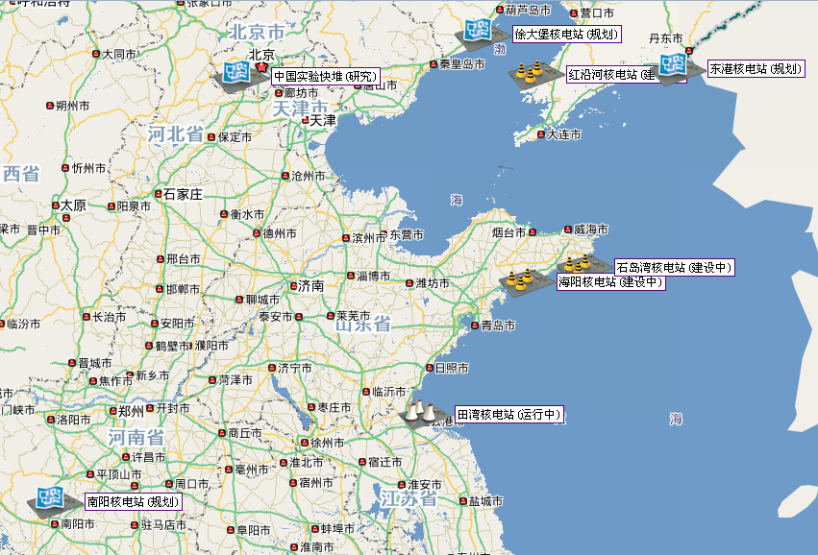

Slide 8
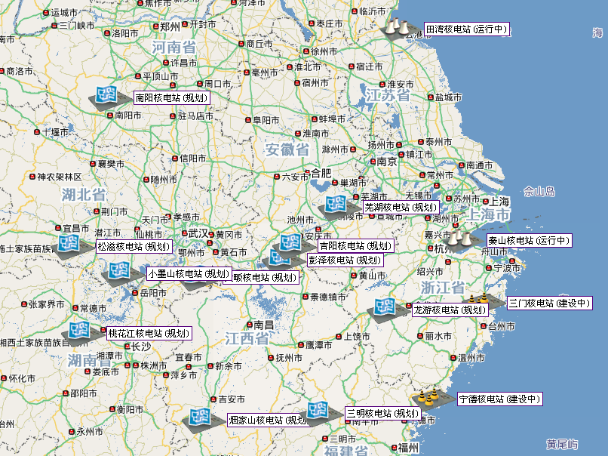

Slide 9
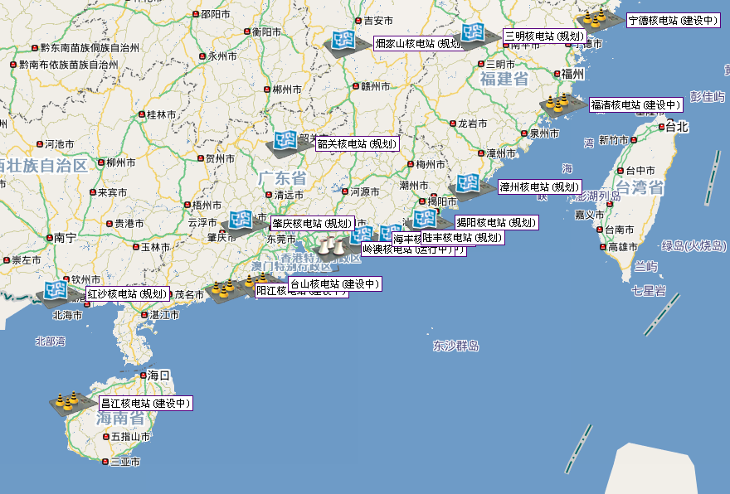

Slide 10
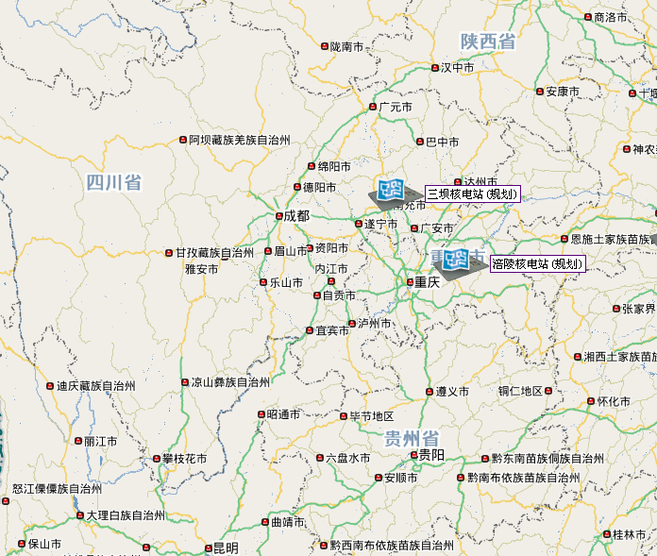

Slide 11
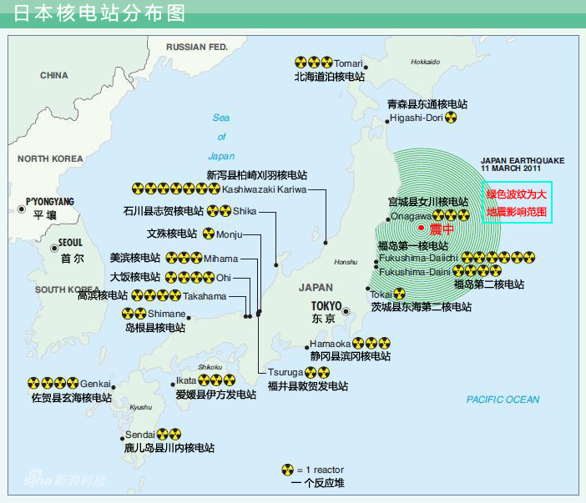

Slide 12
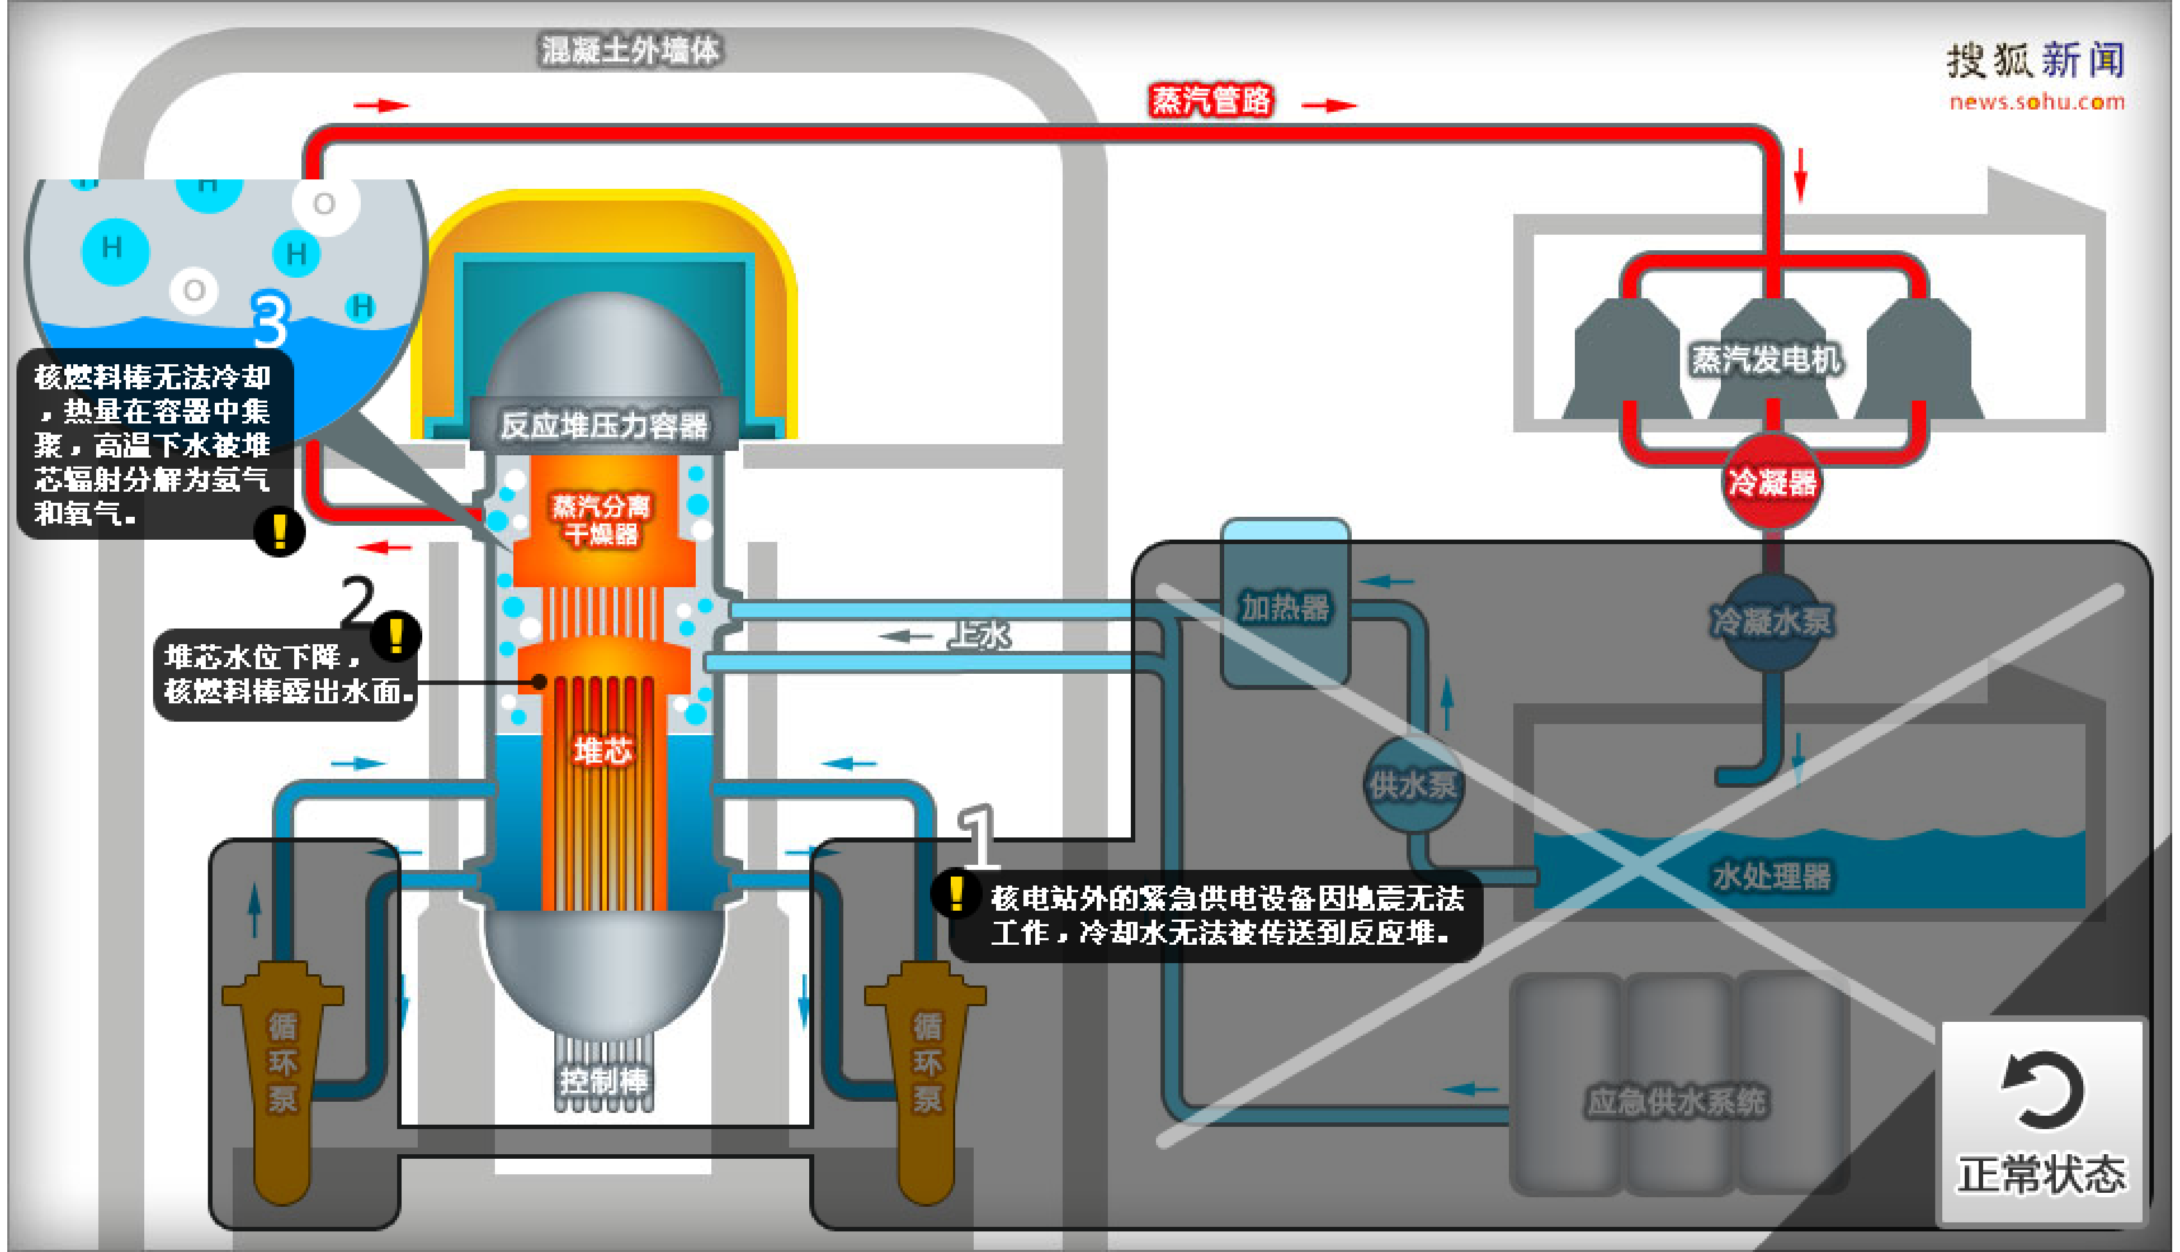
福岛核电站示意图

Slide 13
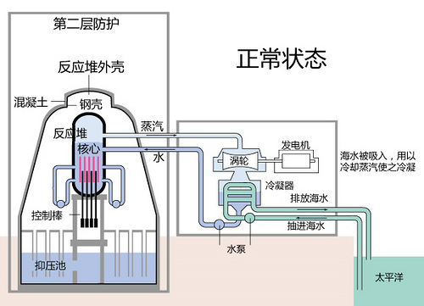

Slide 14
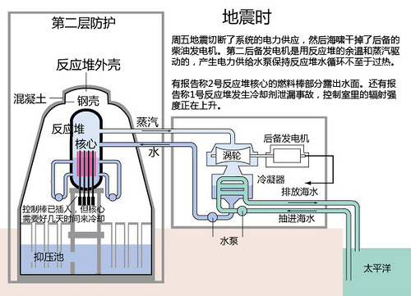

Slide 15
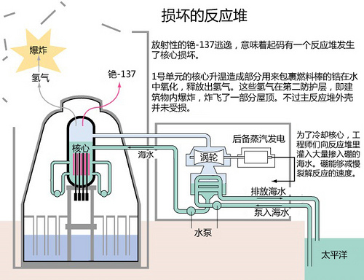

Slide 16
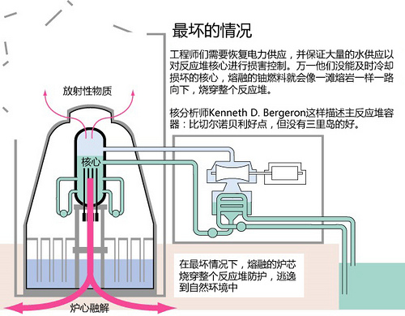

Slide 17
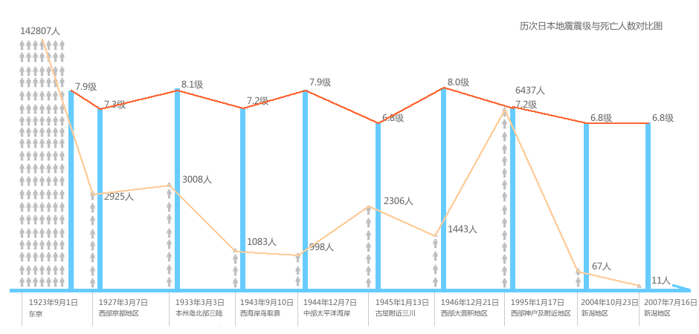

Slide 18


Slide 19
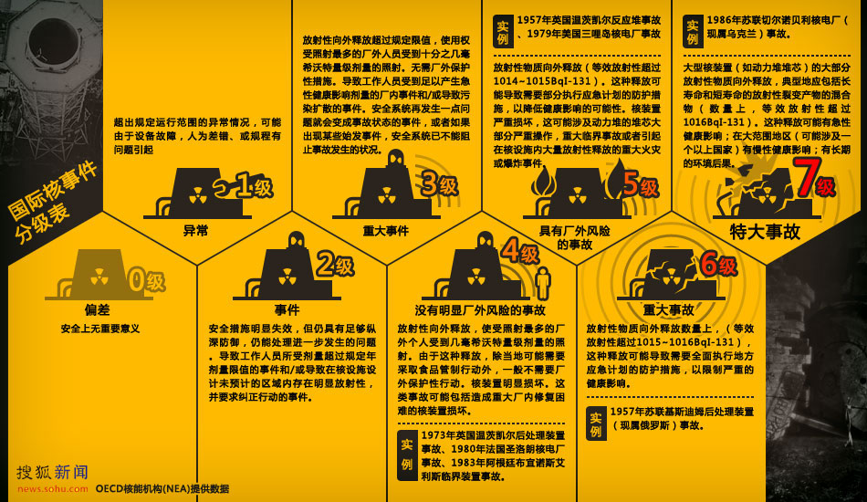

Slide 20
什么是核辐射？
放射性物质以波或微粒形式发射出的一种能量就叫核辐射，核爆炸和核事故都有核辐射。核辐射主要是α、β、γ三种射线：
1.α射线是氦核，只要用一张纸就能挡住，但吸入体内危害大；
2.β射线是电子，皮肤沾上后烧伤明显。这两种射线由于穿透力小，影响距离比较近，只要辐射源不进入体内，影响不会太大；
3.γ射线的穿透力很强，是一种波长很短的电磁波。 γ辐射和X射线相似，能穿透人体和建筑物，危害距离远。电磁波是很常见的辐射，对人体的影响主要由功率(与场强有关)和频率决定。

Slide 21
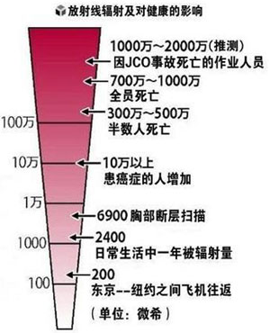

Slide 22
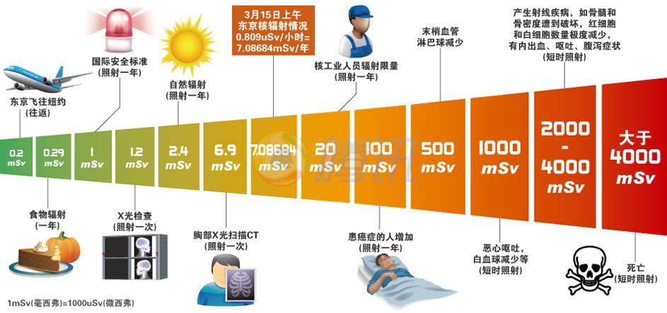

Slide 23
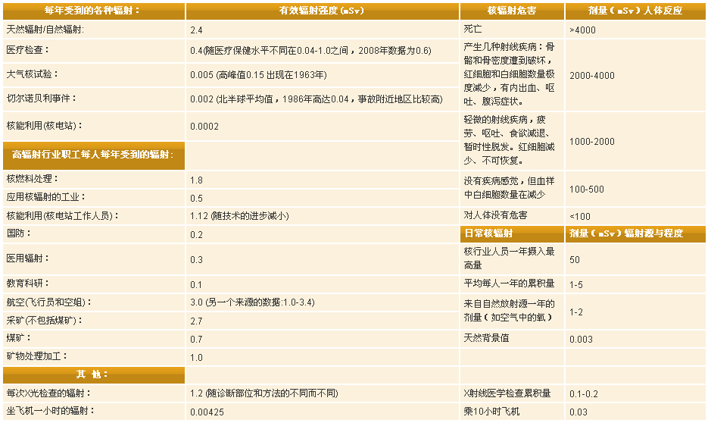

Slide 24
致癌效应
辐
射
的
人
体
效
应
随机性效应
遗传效应
血液的辐射效应
性腺的辐射效应
胚胎的辐射效应
确定性效应
眼晶体的辐射效应
皮肤的辐射效应
急性放射病

Slide 25
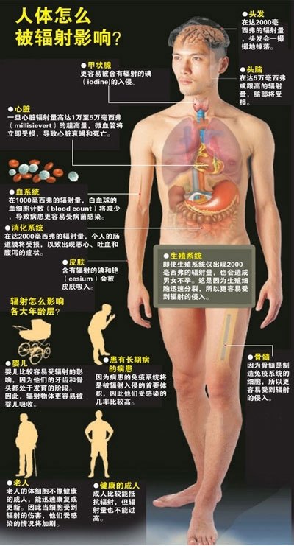

Slide 26
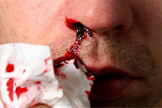
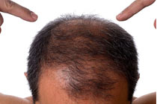
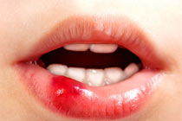
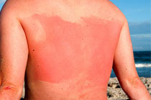
遭受辐射后的症状
恶心和呕吐
自发性出血
出血性腹泻
皮肤脱落
脱发
严重疲劳
口腔溃疡
免疫力下降

Slide 27
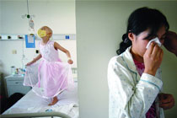
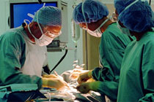
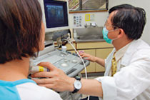
核辐射导致重大疾病
白血病
甲状腺癌
多发骨髓瘤
良性和不明原因肿瘤

Slide 28
辐射伤害机理
人体有躯体细胞和生殖细胞两类细胞，它们对电离辐射的敏感性和受损后的效应是不同的。电离辐射对机体的损伤其本质是对细胞的灭活作用，当被灭活的细胞达到一定数量时，躯体细胞的损伤会导致人体器官组织发生疾病，最终可能导致人体死亡。躯体细胞一旦死亡，损伤细胞也随之消失了，不会转移到下一代。 在电离辐射或其他外界因素的影响下，可导致遗传基因发生突变，当生殖细胞中的DNA受到损伤时，后代继承母体改变了的基因，导致有缺陷的后代。因此，人体一定要避免大剂量照射。

Slide 29
报道说在核电厂附近检测到铯和碘的放射性同位素（铯和碘都是堆芯的燃料铀发生核分裂的产物 ），专家认为有氮和氩的放射性同位素泄出也是很自然的，目前还没有明确的迹象有铀或者钚泄漏。后又发现两种新的放射性元素碲、钌和钸 。
放射性的碘对于住在核电厂附近的年轻人有危害，1986年切尔诺贝利核灾难之后有一些甲状腺癌病患即与此有关。放射性铯、铀和钚都是对人体有害的，并且不以某个特定器官为靶标。放射性的氮几秒钟后就很快会衰变，而放射性氩也对身体无害。

Slide 30
辐射防护
一、体外照射的防护原则(危害程度γ＞β＞α)
1、尽可能缩短被照射时间；
2、尽可能远离放射源；
3、注意屏蔽，利用铅板、钢板或墙壁挡住或降低照射强度。
当放射性物质释放到大气中形成烟尘通过时，要及时进入建筑物内，关闭门窗和通风系统，避开门窗等屏蔽差的部位隐蔽。

Slide 31
二、体内照射的防护原则 (危害程度α＞β＞γ)
避免食入、减少吸收、增加排泄、避免在污染地区逗留。 1、进入放射性物质污染严重的地区时，要对五官严防死守。例如用手帕、毛巾、布料等捂住口鼻，减少放射性物质的吸入。 2、穿戴帽子、头巾、眼镜、雨衣、手套和靴子等，有助于减少体表放射性污染。 3、特别注意不要食用受到污染的水、食品等。 4、如果事故严重，需要撤离污染区，到安全地点后，将受污染的衣服、鞋、帽等脱下存放，进行监测和处理。 5、受到或可疑受到放射性污染的人员应清除污染，最好的方法是洗淋浴。

Slide 32
¹³¹I（碘）
碘-131发射的β射线可杀伤一部分甲状腺细胞，使甲状腺缩小，导致甲状腺合成的甲状腺激素减少，使甲亢表现消失。 通过甲状腺摄碘功能检查、甲状腺大小的准确测定以及根据甲亢病人的病情，可对病人的治疗剂量进行个体化和最优化给药。

Slide 33
甲状腺癌碘131治疗分化好的甲状腺癌（DTC）已有50年的历史，其疗效已被国内外临床工作者公认。由于DTC癌细胞分化较好，故有吸收和利用131碘的能力，有报道DTC在去除原发灶和全部甲状腺组织或用TSH刺激后，其转移灶80%以上有摄取131碘的功能，因此可利用131碘放射出的β射线来破坏甲状腺癌及其转移，以达到治疗的目的，DTC转移的发生率较高，特别是远出转移者，有报道5年死亡率达75%以上。131碘对DTC转移灶有较高的清除作用，且很少有严重并发症。

Slide 34
在放射性碘内污染事故时，应立即服用稳定性碘制剂，含稳定性碘的化合物可阻止吸入血的放射性碘进入甲状腺，减少放射性碘在甲状腺的吸收与蓄积，提高其排出的速率，减少甲状腺的吸收剂量，此法运用得当可使甲状腺吸收量降低数十倍，切尔诺贝利核电站事故后对电站附近居民发放KI口服，使甲状腺吸收量降低5至20倍，一般服用碘化钾后5到30min可阻断甲状腺对放射性碘的吸收，使进入人体内的放射性碘随尿排出，服用碘化钾时间和剂量很重要，直接影响了对甲状腺防护效果。

Slide 35
服用碘化钾时间以放射性碘的污染前12h到污染后4h均有明显效果，实践表明，人服用碘化钾100mg，多次摄入，每天可服用碘化钾100mg可连续服用，一般不超过10d，儿童为成人的1/10至1/3婴儿与胎儿对碘较为敏感，对婴儿与孕妇要慎用碘化钾。长期服用碘，可出现碘中毒症状，如流涕，流泪，水肿等。停药后一般可自行缓解。对碘过敏者以及严重心脏病，肾病及肺结核病患者不宜服用。在缺少碘化钾的情况下，可服用碘酸钾，碘含片，海带代替。用碘酒涂抹皮肤也有一定的保护效果。

Slide 36
同位素 | 丰度% | 半衰期 | 衰变模式 | 衰变产物
123I | 合成 | 13.22h | EC | 123Te
125I | 合成 | 59.4d | EC | 125Te
127I | 100 | 稳定
129I | 合成 | 1.57×10¹ y | β⁻ | 129Xe
130I | 合成 | 12.36h | β⁻ | 130Xe
131I | 合成 | 8.04d | β⁻ | 131Xe
132I | 合成 | 2.3h | β⁻ | 132Xe
133I | 合成 | 20.8h | β⁻ | 133Xe

Slide 37
¹³⁷Cs（铯）
铯呈银白色、质软，化学性质极为活泼，遇水爆炸，放射性较强，会导致造血系统、神经系统损伤、非正常生育乃至绝育，超量致人死亡。在工程施工中被用于钢管焊接中的工业探伤，由于有放射性，平时储存在铅容器内。¹³⁷Cs是一种重金属，与²³⁵U同属于放射性物质中毒组。

Slide 38
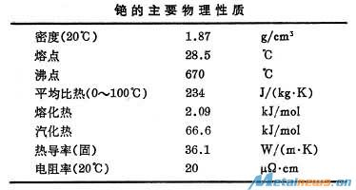

Slide 39
同位素 | 丰度% | 半衰期 | 衰变模式 | 衰变产物
129Cs | 合成 | 32.06h | EC | 129Xe
131Cs | 合成 | 9.689d | EC | 131Xe
133Cs | 100 | 稳定
135Cs | 合成 | 2.3×10⁶ y | β⁻ | 135Ba
137Cs | 合成 | 30.17y | β⁻ | 137Ba
139Cs | 合成 | 9.27m | β⁻ | 139Ba
140Cs | 合成 | 63.7s | β⁻ | 140Ba

Slide 40
Te（碲）
碲在一般状况下有两种同素异形体，一种是晶体的碲，具有金属光泽，银白色，性脆，是与锑相似的；另一种是无定形粉末状，呈暗灰色。密度中等（6.240 g/cm3），熔、沸点较低（449.6 ℃、989.9 ℃)。它是一种非金属元素，可它却有十分良好的传热和导电本领。在所有的非金属同伴中，它的金属性是最强的。

Slide 41
同位素 | 丰度% | 半衰期 | 衰变模式 | 衰变产物
120Te | 0.0089 | 稳定
122Te | 2.46 | 稳定
123Te | 0.87 | 9.2×10¹⁶ y | EC | 123Sb
124Te | 4.61 | 稳定
125Te | 6.99 | 稳定
126Te | 18.71 | 稳定
128Te | 31.79 | 8.8×10¹⁸ y | 2 β⁻ | 128Xe
130Te | 34.48 | >5×10²³ y | 2 β⁻ | 130Xe

Slide 42
Ru（钌）
硬质的白色金属，密度12.30克/厘米³，熔点2310℃，沸点3900℃。化合价2、3、4和8。第一电离能7.37eV。化学性质很稳定。在温度达100℃时，对普通的酸包括王水在内均有抗御力，对氢氟酸和磷酸也有抗御力。在室温时，氯水、溴水和醇中的碘能轻微地腐蚀钌。对很多熔融金属包括铅、锂、钾、钠、铜、银和金有抗御力。与熔融的碱性氢氧化物、碳酸盐和氰化物起作用。

Slide 43
同位素 | 丰度% | 半衰期 | 衰变模式 | 衰变产物
96Ru | 5.52 | 稳定
98Ru | 1.88 | 稳定
99Ru | 12.7 | 稳定
100Ru | 12.6 | 稳定
101Ru | 17.0 | 稳定
102Ru | 31.6 | 稳定
104Ru | 18.7 | 稳定
106Ru | 合成 | 373.59d | β⁻ | 106Rh

Slide 44
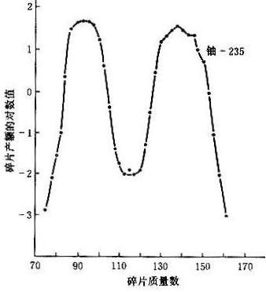
²³⁵U（铀）

Slide 45
同位素 | 丰度% | 半衰期 | 衰变模式 | 衰变产物
232U | 合成 | 68.9y | α（100%） | 228Th
 |  |  | SF（9×10⁻²⁰%）
233U | 合成 | 1.592×10⁵y | α（100%） | 229Th
 |  |  | SF（6×10⁻⁹%）
234U | 0.0054 | 2.455×10⁵y | α（100%） | 230Th
 |  |  | SF（1.6×10⁻⁹%）
235U | 0.7204 | 7.04×10⁸y | α（100%） | 231Th
 |  |  | SF（7×10⁻⁹ %）
 |  |  | Ne（8×10⁻¹⁰%）
 |  |  | 28Mg（8×10⁻¹⁰%）
238U | 99.275 | 4.47×10⁹y | α（100%） | 234Th
 |  |  | SF（5.5×10⁻⁵%）

Slide 46
²³⁹Pu（钚[钸，台湾]）
泄漏的钚处理很麻烦，并且在它泄漏初期，应该及时将燃料棒取走，如果最后选择对受损的反应堆进行封堆处理，却不拿走含钚的燃料，钚仍然会污染地下水。
钚的危险性还在于它对人体的毒性，一旦侵入人体，就会潜伏在人体肺部、骨骼等组织细胞中，破坏细胞基因，提高罹患癌症的风险。而且钚的半衰期很长，在处理上更为困难。

Slide 47
同位素 | 丰度% | 半衰期 | 衰变模式 | 衰变产物
238Pu | 合成 | 87.7y | α（100%） | 234U
 |  |  | SF（1.9×10⁻⁷%）
239Pu | 天然 | 24110y | α（100%） | 235U
 |  |  | SF（3×10⁻¹⁰%）
240Pu | 合成 | 6561y | α（100%） | 236U
 |  |  | SF（5.7×10⁻⁶%）
242Pu | 合成 | 3.75×10⁵y | α（100%） | 238U
 |  |  | SF（5.5×10⁻⁴%）
243Pu | 合成 | 4956h | β⁻ | 243Am
244Pu | 天然 | 8.0×10⁷y | α（99.88%） | 240U
 |  |  | SF（0.12%）

Slide 48
“勿需害怕辐射，
然而必须小心!”

